Slide 1
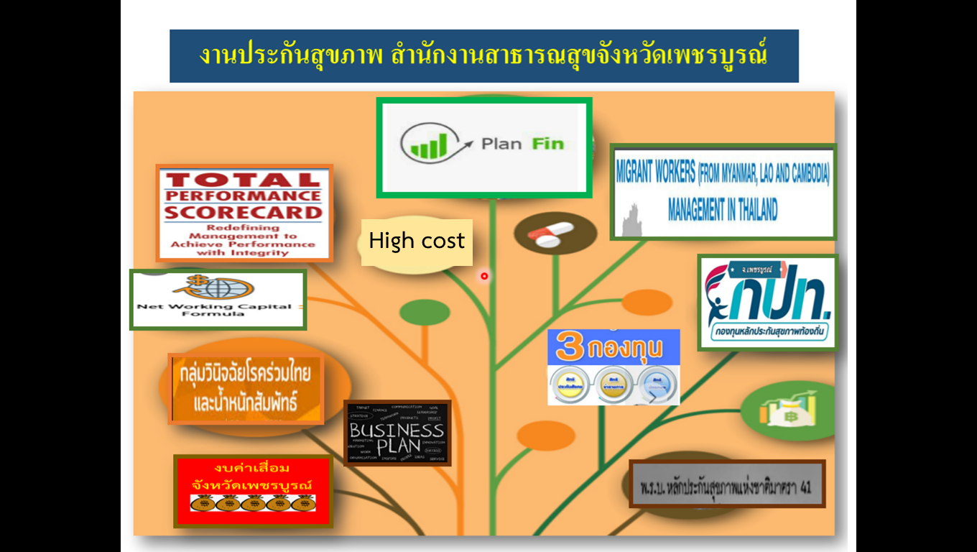

Slide 2
สถานการณ์การเงินการคลัง
หน่วยบริการ
เดือน กรกฎาคม 2564

Slide 3
ระดับวิกฤติทางการเงิน แยกรายหน่วยบริการ
ระดับวิกฤติทางการเงิน แยกรายหน่วยบริการ
ดาวน์โหลด www .site //hfo64.cfo.in.th กองเศรษฐกิจสุขภาพ และหลักประกันสุขภาพ ประมวลผล ณ วันที่ 17 สิงหาคม 2564

Slide 4

สถานการณ์ : ระดับวิกฤตทางการเงิน 31 กรกฏาคม 2564 (ไม่รวมงบลงทุน)
ดาวน์โหลด www .site //hfo64.cfo.in.th กองเศรษฐกิจสุขภาพ และหลักประกันสุขภาพ ประมวลผล ณ วันที่ 17 สิงหาคม 2564

Slide 5
ดาวน์โหลด www .site //hfo64.cfo.in.th กองเศรษฐกิจสุขภาพ และหลักประกันสุขภาพ ประมวลผล ณ วันที่ 17 สิงหาคม 2564

Slide 6
แผนรายได้-ค่าใช้จ่าย ณ กรกฎาคม 2564
โรงพยาบาล | ผลการดำเนินงาน ± 5 %
 | ผลต่างรายได้ | ผลต่างค่าใช้จ่าย
รพท.เพชรบูรณ์ | 6.54 | -2.84
รพท.วิเชียรบุรี | 18.11 | 0.05
รพช.หล่มสัก | 16.08 | -7.76
รพช.หนองไผ่ | 7.16 | 2.18
รพช.ชนแดน | 8.98 | 3.08
รพช.บึงสามพัน | 18.51 | 2.05
รพร.หล่มเก่า | 3.49 | 2.95
รพช.ศรีเทพ | 10.05 | 4.08
รพช.วังโป่ง | 7.59 | 2.84
รพช.เขาค้อ | -0.07 | 1.07
รพช.น้ำหนาว | 0.34 | -1.17
รวมทั้งจังหวัด | 9.38 | -1.15
เกณฑ์แผน Panfin ผลต่างระหว่างแผนประมาณการกับผลการดำเนินงาน
± 5 %
ดาวน์โหลด www .site //hfo64.cfo.in.th กองเศรษฐกิจสุขภาพ และหลักประกันสุขภาพ ประมวลผล ณ วันที่ 17 สิงหาคม 2564

Slide 7
ตารางวิเคราะห์ผลการประเมินประสิทธิภาพ Total Performance Score ไตรมาส 3 ปีงบประมาณ2564 V.3 (คะแนนเต็ม 15 คะแนน)
ดาวน์โหลด www .site //hfo64.cfo.in.th กองเศรษฐกิจสุขภาพ และหลักประกันสุขภาพ ประมวลผล ณ วันที่ 17 สิงหาคม 2564

Slide 8
เงิน IP ปีงบประมาณ 2564 ที่ได้รับโอนจาก สปสช. เดือนกรกฏาคม 2564
ร้อยละ

Slide 9
สรุปผลการตรวจสอบเวชระเบียนผู้ป่วยในประจำปี 2564 ครั้งที่ 6
ที่มา : สปสช ข้อมูล ณ วันที่ : 17 สิงหาคม 2564

Slide 10
ระหว่างเดือน ตุลาคม 2562 - กรกฎาคม 2564
ที่มา : สปสช.เขต 2 พิษณุโลก ข้อมูล ณ วันที่ : 10 สิงหาคม 2564

Slide 11
สรุปภาพรวม C Error รายหน่วยบริการ ระหว่างเดือน ตุลาคม 2563 - กรกฏาคม 2564
หน่วยบริการ | Y2563 |  |  |  |  | ผลการตรวจสอบ |  | Y2564 |  |  |  |  |  | ผลการตรวจสอบ
 | LGO | OFC | SSS | UCS | Total | ซ้ำซ้อน | รอปรับข้อมูลจาก สปสช. | D1 | LGO | OFC | SSS | UCS | Total | ซ้ำซ้อน | รอปรับข้อมูลจาก สปสช.
รพ.เพชรบูรณ์ | 8 | 1 | 103 | 161 | 273 | 103 | 170 | 1 | 19 | 29 | 174 | 882 | 1,105 | 438 | 667
รพ.วิเชียรบุรี | 175 | 508 |  | 78 | 761 | 761 |  |  | 8 | 101 | 1 | 70 | 180 | 98 | 82
รพ.หล่มสัก | 3 | 106 |  | 889 | 998 |  |  |  | 31 | 321 | 34 | 498 | 884
รพ.หนองไผ่ | 131 | 62 |  | 1,209 | 1,402 |  |  |  | 16 | 326 | 1 | 76 | 419
รพ.ชนแดน | 5 | 4 |  | 7 | 16 | 16 |  |  | 1 | 95 | 7 | 68 | 171 |  | 171
รพ.บึงสามพัน |  | 18 |  | 244 | 262 |  |  |  |  | 9 | 2 | 50 | 61 | 32 | 29
รพร.หล่มเก่า | 1 | 42 | 3 | 180 | 226 | 226 |  |  | 2 | 11 | 2 | 72 | 87 |  | 87
รพ.ศรีเทพ | 1 | 1 |  | 52 | 54 |  |  |  | 1 |  | 7 | 275 | 283
รพ.วังโป่ง |  |  |  | 19 | 19 | 19 | 0 |  |  |  | 1 | 13 | 14 | 6 | 8
รพ.เขาค้อ | 5 | 68 |  | 13 | 86 | 86 |  |  |  | 1 |  | 18 | 19 | 18 | 1
รพ.น้ำหนาว |  |  |  | 3 | 3 | 3 |  |  |  | 1 |  | 1 | 2 |  | 2
รพ.ค่ายพ่อขุนผาเมือง |  | 8 |  | 1 | 9 |  |  |  |  | 12 |  | 1 | 13
รพ.สต.กกเดื่อ | 1 |  |  |  | 1
รพ.สต.เฉลิมพระเกียรติฯ | 10 |  |  |  | 10 |  |  |  | 2 |  |  |  | 2
รพ.สต.น้ำร้อน |  |  |  |  |  |  |  |  | 1 |  |  |  | 1
รพ.สต.ปากช่อง | 3 |  |  |  | 3 |  |  |  | 6 |  |  |  | 6
รพ.สต.พุเตย | 7 |  |  |  | 7 |  |  |  | 121 |  |  |  | 121
รพ.สต.วังร่อง | 1 |  |  |  | 1
รพ.สต.หนองไขว่ | 1 |  |  |  | 1 |  |  |  | 2 |  |  |  | 2
รพ.สต.หนองบัว | 2 |  |  |  | 2 |  |  |  | 1 |  |  |  | 1
รพ.สต.หนองแม่นา | 19 |  |  |  | 19
รพ.สต.หนองสว่าง | 1 |  |  |  | 1
รวม | 374 | 818 | 106 | 2,856 | 4,154 | 1,214 | 170 | 1 | 211 | 906 | 229 | 2,024 | 3,371 | 592 | 1,047

Slide 12
ระดับวิกฤติทางการเงิน ของ รพ.สต. ณ เดือนกรกฏาคม 2564
ลำดับ | อำเภอ | รพ.สต. | เงินบำรุงคงเหลือ | ทุนสำรองสุทธิ (NWC) | รายได้สูงกว่า(ต่ำ) ค่าใช้จ่ายสุทธิ
1 | เมืองเพชรบูรณ์ | 23 | 12,466,808.99 | 13,364,113.94 | 6,984,159.19
2 | วิเชียรบุรี | 17 | 7,973,968.83 | 8,430,526.04 | -166,382.07
3 | หล่มสัก | 32 | 10,112,232.35 | 10,792,011.23 | 485,257.58
4 | หนองไผ่ | 15 | 2,615,165.75 | 5,248,870.79 | 912,267.60
5 | ชนแดน | 13 | 2,885,563.53 | 6,998,481.31 | 1,205,545.79
6 | บึงสามพัน | 9 | 2,944,520.00 | 3,577,731.12 | 17,354.80
7 | หล่มเก่า | 14 | 5,815,462.25 | 6,585,146.55 | 58,248.28
8 | ศรีเทพ | 9 | 3,522,571.12 | 3,931,551.59 | -113,212.75
9 | วังโป่ง | 8 | 2,564,248.58 | 2,925,325.01 | 579,265.63
10 | เขาค้อ | 10 | 5,607,508.10 | 7,318,312.26 | 1,668,446.61
11 | น้ำหนาว | 4 | 1,312,235.06 | 2,624,470.12 | 226,391.36
 | รวม | 154 | 57,820,284.56 | 71,796,539.96 | 11,857,342.02
ที่มา : กลุ่มงานประกันสุขภาพ สำนักงานสาธารณสุขจังหวัดเพชรบูรณ์ ข้อมูล ณ วันที่ : 27 สิงหาคม 2564

Slide 13
งบค่าเสื่อม

Slide 14
สรุปสถานการณ์ดำเนินงานงบค่าเสื่อม จังหวัดเพชรบูรณ์ ปีงบฯ 2563
อยู่ระหว่างดำเนินการ
ที่มา : ระบบบริหารจัดการงบค่าเสื่อม https://ucapps.nhso.go.th/ 27 กรกฎาคม 2564

Slide 15
สรุปความก้าวหน้าดำเนินงานงบค่าเสื่อม จังหวัดเพชรบูรณ์ ปีงบฯ 2564
ที่มา : ระบบบริหารจัดการงบค่าเสื่อม https://ucapps.nhso.go.th/ 23 สิงหาคม 2564

Slide 16
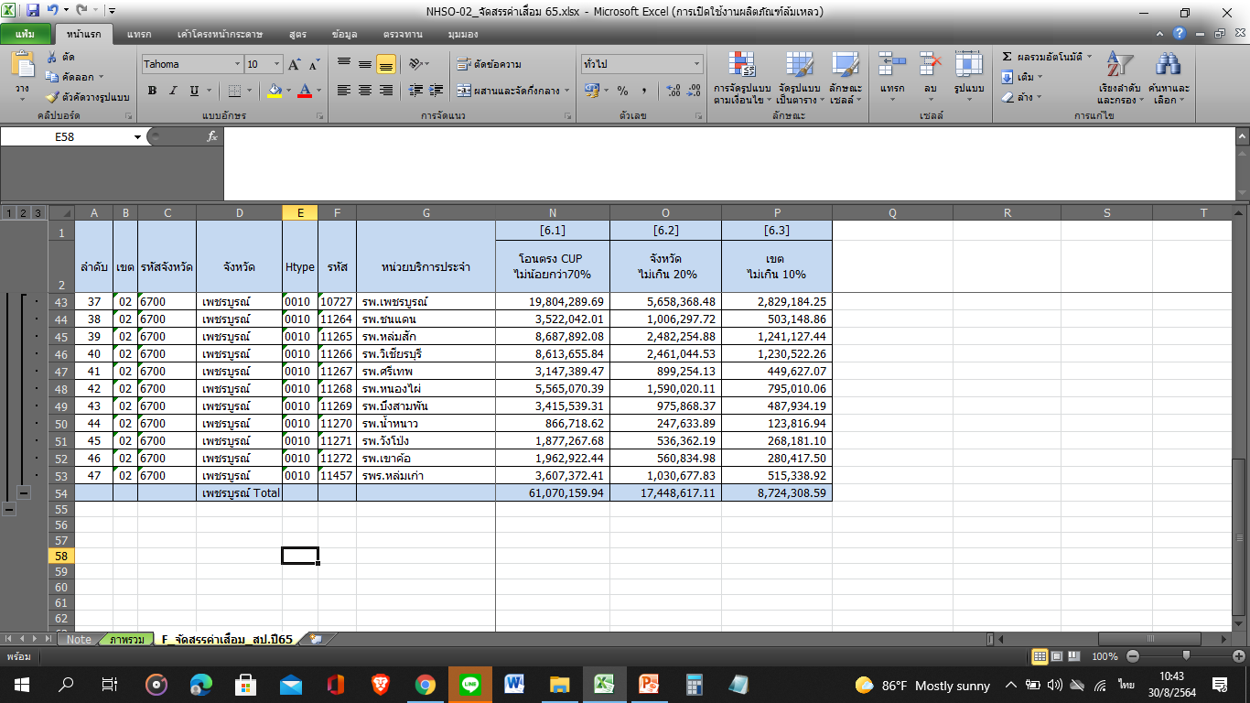
(ร่าง) จัดสรรงบค่าเสื่อม ปี 2565
ที่มา : สปสช.เขต2 พิษณุโลก

Slide 17

งบกองทุนหลักประกันสุขภาพระดับท้องถิ่น(กปท.)จังหวัดเพชรบูรณ์

Slide 18
เงินคงเหลืองบกองทุนหลักประกันสุขภาพระดับท้องถิ่นหรือพื้นที่ (กปท.) ประจำเดือนสิงหาคม 2564
ร้อยละ
ที่มา : โปรแกรมบริหารกองทุนหลักประกันสุขภาพในระดับท้องถิ่นหรือพื้นที่ https://obt.nhso.go.th/obt/ วันที่ 24 สิงหาคม 2564

Slide 19
อปท. ที่ยังไม่มีการดำเนินการ
อำเภอ | อปท | เงินคงเหลือ | ผลการดำเนินการ
ชนแดน | อบต. บ้านกล้วย | 100 % | ยังไม่ดำเนินการ (ปี 2563 มีเงินคงเหลือ มากกว่า 2 เท่า ของรายได้ อปท. ที่สปสช. จะไม่สมทบเงินให้ใน ปี 2564)
ศรีเทพ | อบต.ศรีเทพ | 100 % | ยังไม่ดำเนินการ
(ที่มา obt.nhso.go.th ข้อมูล ณ วันที่ 24 สิงหาคม 2564)

Slide 20
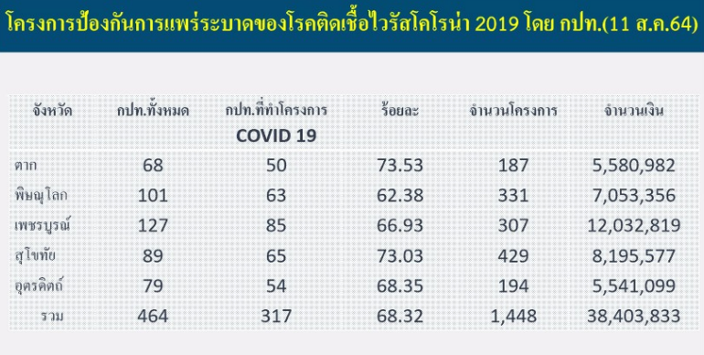
อปท. ที่ยังเบิกจ่าย covid
(ที่มา obt.nhso.go.th ข้อมูล ณ วันที่ 24 สิงหาคม 2564)

Slide 21
อปท. ที่ยังเบิกจ่าย covid รายอำเภอ
ที่มา : โปรแกรมบริหารกองทุนหลักประกันสุขภาพในระดับท้องถิ่นหรือพื้นที่ https://obt.nhso.go.th/obt/ วันที่ 30 สิงหาคม 2564

Slide 22
การขึ้นทะเบียนเป็นหน่วยรับเบิกจ่ายตรงกองทุนสวัสดิการค่ารักษาพยาบาลข้าราชการส่วนท้องถิ่น (เบิกจ่ายตรง อปท.)
อำเภอ | จำนวน รพ.สต. ทั้งหมด (แห่ง) | จำนวน รพ.สต เข้าร่วมเบิกจ่ายสิทธิ อปท (แห่ง)
เมืองเพชรบูรณ์ | 23 | 23
วิเชียรบุรี | 17 | 17
หล่มสัก | 32 | 32
หนองไผ่ | 15 | 15
ชนแดน | 13 | 13
บึงสามพัน | 9 | 9
หล่มเก่า | 14 | 14
ศรีเทพ | 9 | 9
วังโป่ง | 8 | 8
เขาค้อ | 10 | 10
น้ำหนาว | 4 | 4
รวมทั้งจังหวัด | 154 | 154
ที่มา งานประกันสุขภาพ สำนักงานสาธารณสุขจังหวัดเพชรบูรณ์ ณ วันที่ 25 สิงหาคม 2564
Notes:
ในปีนี้ สปสช เริ่มดำเนินการตรวจสอบให้ กรมบัญชีกลาง ในส่วนของสิทธิ อปท
พบว่า รพ พบ ถูกเรียกเงินคืน 58%
สาเหตุที่เรียกเงินคืน
1. ไม่เข้าเงื่อนไขการจ่ายขดเชย เช่น Admit เป็นผู้ป่วยใน • เบิกเกิน(เรียกคืน)
2. เงื่อนไขการใช้ยาไม่ถูกต้อง เช่น ไม่พบการวินิจฉัยโรค , ไม่พบคำสั่งการจ่ายยาของแพทย์ , จำนวนยาที่แพทย์สั่งจ่ายไม่เหมาะสม , จ่ายยาเกินที่แพทย์สั่ง , ไม่พบหนังสือรับรองการใช้ยานอกบัญชียาหลักแห่งชาติ , และอื่นๆ เป็นต้น
ซึ่ง รพ ใหญ่ ที่มีแพทย์เฉพาะทาง และการใช้ ยานอกบัญชียาหลักปริมาณมาก จะมีโอกาสถูกเรียกคืนสูง
ดังนั้นต้องมีมาตรการเพื่อลดการถูกเรียกเงินคืน

Slide 23
